Slide 1
Evaluating financial outcomes of silvicultural scenarios Examples using Economics2 Capsis Library
Gauthier LIGOT
Notes:
Je commencerai par introduire très très brièvement quelques notions d’économie forestière (rassurez-vous ce sera le strict nécessaire)
Ensuite, je présenterai, à nouveau de façon assez brève, différents outils qui existent dans la plateforme Capsis pour effectuer des calculs économiques
Je terminerai ensuite par vous présenter la librairie Economics2 à travers trois exemples de simulation…
C’est parti…

Slide 2
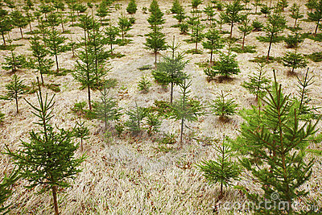
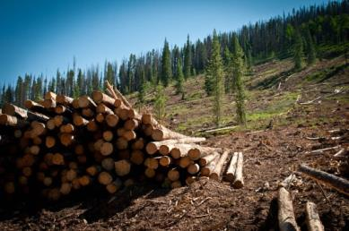
How to evaluate financial outcomes of silvicultural scenarios?
revenues
years
cost
Need of criteria to summarize cash flow values
Notes:
Inévitablement, choisir un scénario sylvicole repose sur une analyse financière plus ou moins importante.
La première étape consiste à calculer les séries de recettes et de coûts associées. Donc c’est des frais de plantation et de dégagement typiquement en début de scénario et la récolte de bois en fin de scénario.
Ensuite, il faut résumé cette information afin de pouvoir comparer des scénarios avec des séries de recettes et de coût différentes.

Slide 3
How to evaluate financial outcomes of silvicultural scenarios?
revenues
years
cost
Net cash flow (€/ha) = ∑ revenues - ∑ costs
Total harvested volume (m³/ha) = ∑ harvested volume
+ | -
Very simple | Very incomplete
Notes:
Une première façon de résumé l’information est de calculer le bénéfice net ou le volume total récolté par exemple.
Mais c’est deux indicateurs sont pas satisfaisant puisqu’il ne tiennent pas compte du temps. Ils ne tiennent pas compte de la répartition des recettes et des coûts dans le temps.
On préfère produire 100 m³ en 20 ans plutôt qu’en 100 ans…

Slide 4
How to evaluate financial outcomes of silvicultural scenarios?
revenues
years
cost
Net present value , NPV
Bénéfice actualisé simple, BAS
$$\sum_{t=0}^{t=n}{\frac{(R_{t}−C_{t})}{{(1+r)}^{t}} }$$
+ | -
Take into account the repartition in time of cash flow values | Does not take into account project length, cannot be used to compute forest/land value
Notes:
Le BAS : un premier indicateur intéressant qui permet de comparer des projets avec des séries de cash flows différentes. Le principe est que le temps est pris en compte en appliquant un taux d’actualisation. La valeur actualisée au temps 0 est d’autant plus faibles qu’elles apparaissent éloignées dans le temps (et d’autant plus que le taux est élevé).
Mais cet indicateur ne permet pas de comparer des projets de durée différentes.
Et pour les comparer encore faut-il pouvoir supposer que les situations finales sont bien les mêmes entre les scénarios? Que ces situations finales ont bien la même valeur (fonds + valeur marchande + valeur d’avenir)…

Slide 5
How to evaluate financial outcomes of silvicultural scenarios?
revenues
years
cost
Particular case:
t₀ : bare land
t_{n} : clear-cut
Assuming similar repetitive rotations
Land expectation value, LEV
Valeur du fonds, Critère de Faustmann
LEV = NPV $\frac{{(1+r)}^{n}}{{(1+r)}^{n}−1}$
Infinite net present value
Bénéfice actualisé à séquence infinie, BASI :
$$\sum_{t=0}^{∞}{\frac{(R_{t}−C_{t})}{{(1+r)}^{t}} }$$
Notes:
La solution consiste à calculer le bénéfice à séquence infinie. La seule chose qui change par rapport à la formule précédente est que la somme est calculée jusque t=infini…
Plutôt que de calculer le BAS sur une période limitée (par exemple de la plantation à la coupe à blanc), on le calcul sur une période infinie. Concrètement, il faut donc soit un simulateur cappable de prédire l’évolution d’un scénario de manière réaliste sur une très longue période ou être dans un cas de figure pour lequel on peut supposer qu’une séries de cash-flows va se répéter indéfiniment.
C’est par exemple le cas d’un peuplement régulier mené par coupe rase. Dans ce cas, on retrouve la formule de Faustmann qui permet de calculer la valeur du fonds (si le taux d’actualisation a bien été choisi).
C’est aussi le cas en peuplement irrégulier lorsque plusieurs cycle de coupes peuvent être supposer ce répéter à l’infini. Mais dans ce cas, la valeur obtenue ne correspond pas à la valeur du fonds.

Slide 6
How to evaluate financial outcomes of silvicultural scenarios?
revenues
years
cost
Forest expectation value, FEV
Bénéfice actualisé à séquence infinie, BASI :
$$\sum_{t=1}^{∞}{\frac{(R_{t}−C_{t})}{{(1+r)}^{t}} }$$
+ | -
very meaningfull Can be used either to compare scenarios or to estimate forest value | Assumptions about future management (can be interpreted as a model)
Notes:
On peut utiliser cette formule soit comme un indicateur pour comparer des scénarios soit comme une estimation de la valeur du fonds ou de la forêt. Dans le deuxième cas, la valeur du fonds et le taux choisi son interdépendant. On ne peut pas fixé arbitrairement les deux séparéments.

Slide 7
Economic toolboxes in Capsis4
Economics Library
Economics2 Library
Economics module

Slide 8
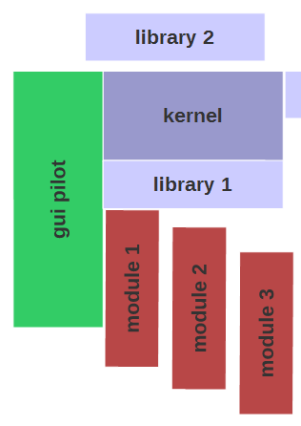
Economic toolboxes in Capsis4
2003 : Economics library (François de Coligny et Christophe Orazio) 2008 : Update of Economics library (Olivier Pain)
2013 : new Economics2 library (François de Coligny et Gauthier Ligot)
2015 : Economics module (François de Coligny, Christine Deleuze, Priscilla Cailly)
Non exhaustive list
Notes:
François a présenté la structure de capsis. Des outils économiques ont été développé à tous les niveaux :
Economics Library : actuellement, fonctionne surtout en mode graphique, permet de rentrer manuellement ou automiquement des listes d’interventions et recettes…
Economics Module : exporter un fichier avec les caractéristiques dendro, charger un fichier de coûts et recettes
Evidement tout ça évolue dans le temps… Le but pour moi avec cette présentation n’est pas de vous convaincre que Economics2 est l’outil fait pour vous, par contre, mais simplement de vous montrer l’outil car peut-être un jour il pourrait vous convenir…

Slide 9
Economic toolboxes in Capsis4
 | Work to get your module compatible | GUI | Tools to compare scenarios | Cost and income definition
Library Economics |  |  |  | Txt file or manually ( /m³, /ha)
Library Economics2 |  |  |  | Txt file, manually, or hard coded in the module Timber price (dbh class, species, quality) and operation lists (/ha, /m³, /tree)
Module Economics |  |  |  | Hard coded with equation parameters in the txt file
Export tools |  |  |  | Hard coded
Greater flexibility
At the cost of more programming work in the modules

Slide 10
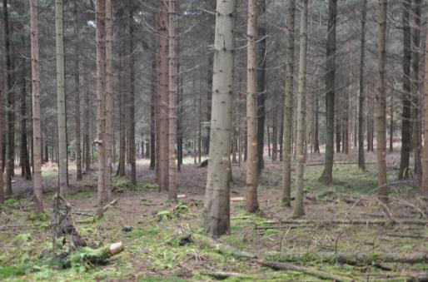
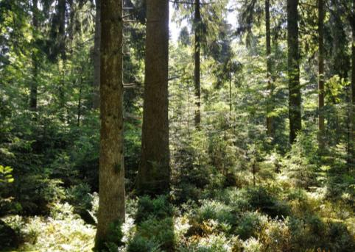
Examples of uses of Economics2
Simulating a rotation of pure even-aged douglas stand
Simulating a transformation of pure even-aged stand into uneven-aged spruce stand
Simulating 100 years of 967 ha with uneven-aged mixed broadleaved forests
Notes:
Je vais présenter maintenant trois exemples d’utilisation de la librairie Economics2. Je vous averti déjà que c’est des exemples assez simplistes qui illustrent comment l’outil peut être utilisé.

Slide 11
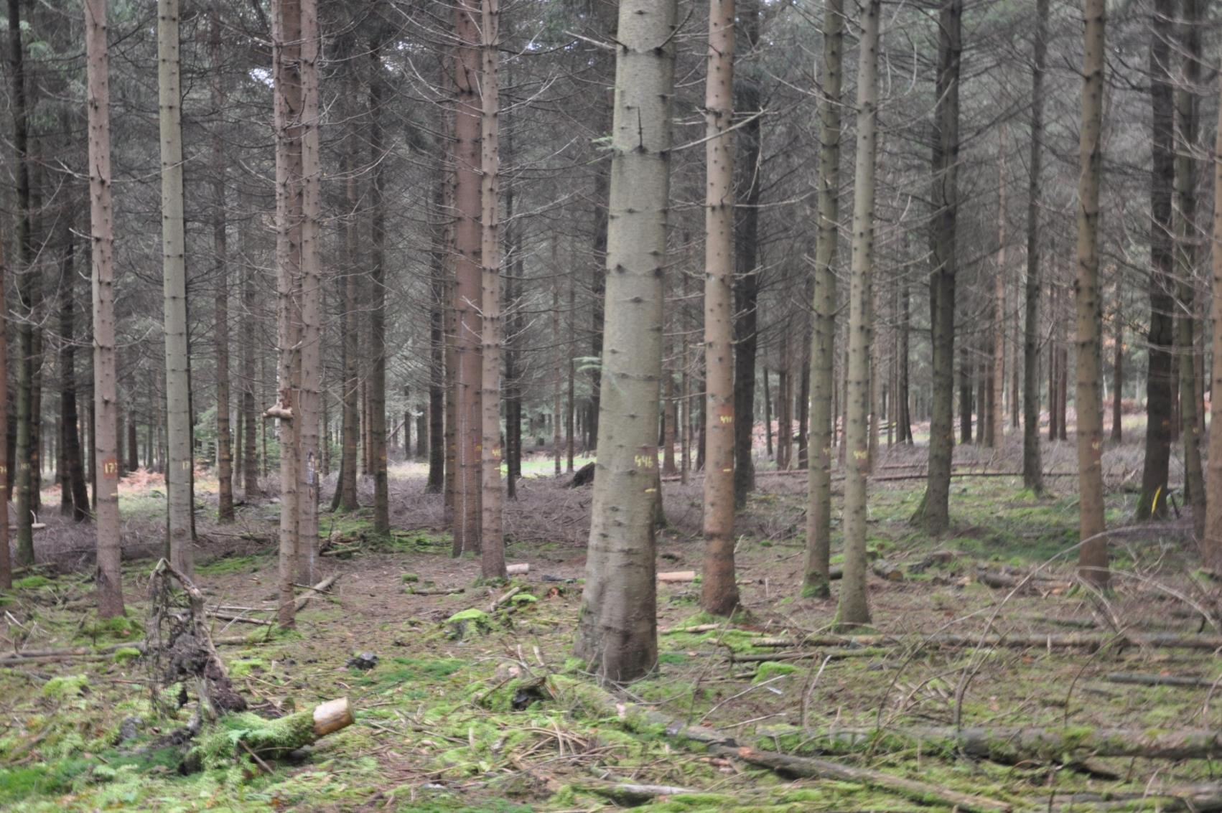
1. Evenaged spruce stands
Notes:
Je commence avec un cas classico-classique.
Un peuplement monospécifique d’épicéa régénéré par coupe rase.

Slide 12
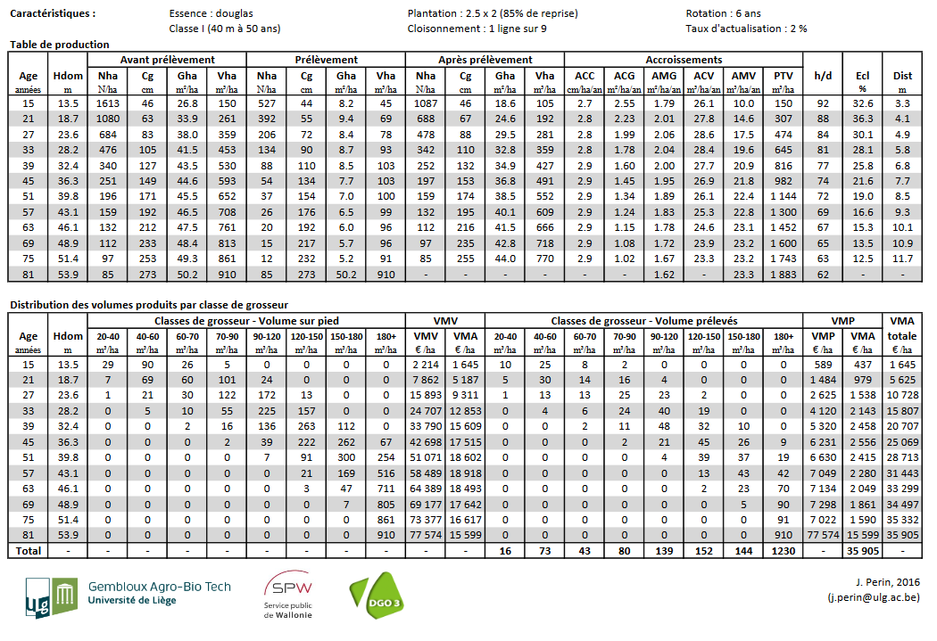
Evenaged spruce stand
AIM : Compare financial returns of different scenarios
Simulator : GYMNOS
Independent-distance tree model
Empirical equations for pure and even-aged stands of spruce, larch or douglas-fir
Notes:
Le but est de comparer l’intérêt financier de différente sylvicultures plus ou moins dynamique par exemple
En utilisant ule module gymnos, un modèle arbre indépendant des distances

Slide 13
Evenaged spruce stand
Scenario
Plantation : 2000 trees/ha, 2800€/ha
Plantation cleaning: 450€/ha (2 yrs)
Thinnings according to the appropriate yield table
Clear-cut : 66 year old
3 years between clear-cut and plantation (Hylobe)
Annual cost = hunting revenue
Notes:
Le scénario est le suivant:
l’hylobe est en France le plus important ravageur des reboisements résineux dans leurs premières années. Il peut
anéantir une plantation en quelques jours par les morsures qu’il effectue sur l’écorce de la tige des jeunes plants.

Slide 14
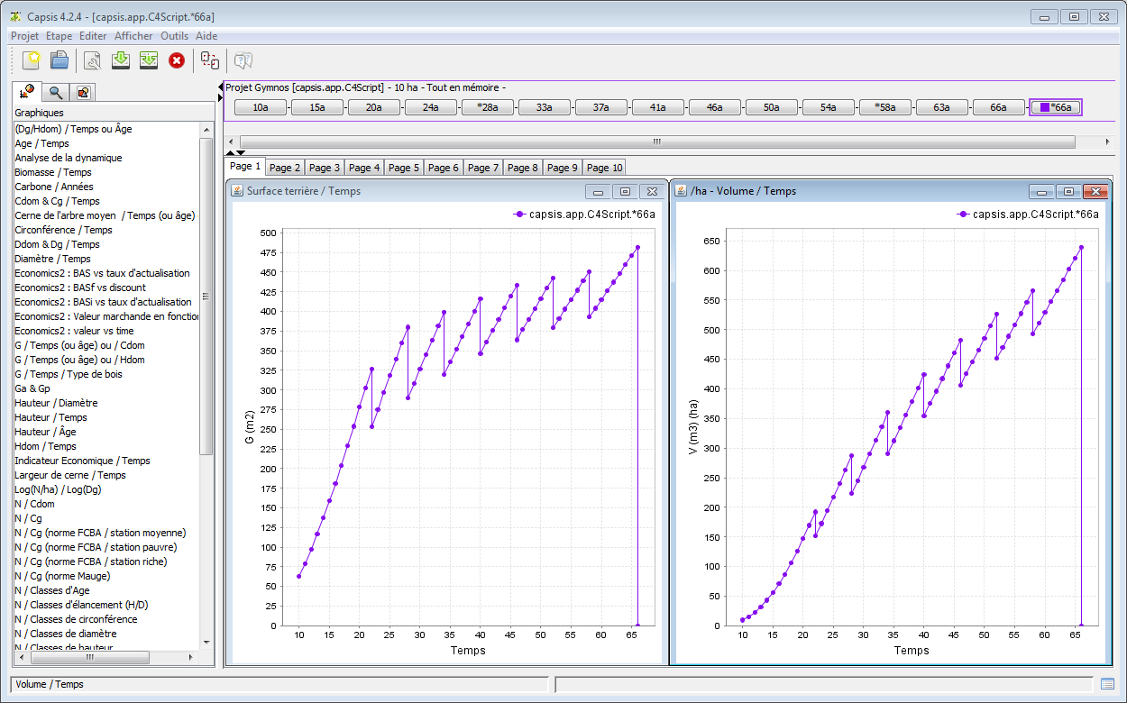
Evenaged spruce stand
Notes:
Voici ce que donne ce scénario dans l’interface graphique de Capsis.
A gauche l’évolution de la surface terrière en fonction du temps et à droite l’évolution du volume sur pied.

Slide 15
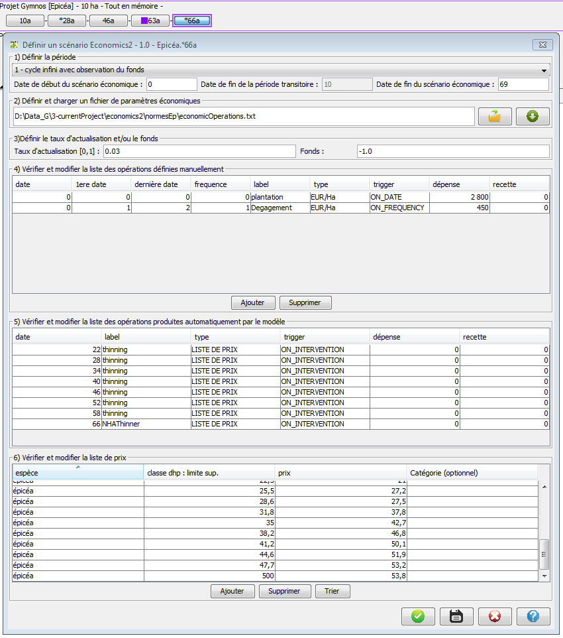
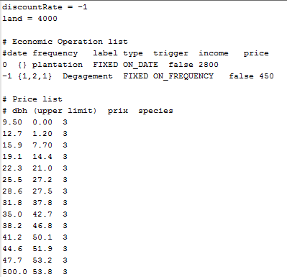
Evenaged spruce stand
Define simulation period
4 “economic cases”
Infinity cycle with bare land observation
Infinity cycle without bare land observation
Transitory period
Transitory period + infinity cycle
Period : 0 – 69 ans
Notes:
Une fois le scénario chargé pour effectué les calculs financier, il faut ouvrir la boite à outils “définir un scénario économique”
Le fichier txt va charger les paramètres par défaut, qui peuvent ensuite être changé manuellement.

Slide 16
Evenaged spruce stand
Define “economic operation” dates
Trigger :
ON DATE (one given date: 1st column)
ON FREQUENCY (first, last dates and freq. : 2nd – 4th column)
YEARLY

Slide 17
Evenaged spruce stand
Define “economic operation” prices
Type :
EUR / HA
EUR / TREE
EUR / M³
PRICE LIST
Cost or Income

Slide 18
Evenaged spruce stand
List of model interventions
because Xintervener implements CustomEconomicOperation
But price can be modified manually
Notes:
La boite à outil à repérer que des inteventions “compatibles” avaient été simulées. Elles peuvent être modifiée.

Slide 19
Evenaged spruce stand
Check loaded list of prices
(species, diameter class, price, category)

Slide 20
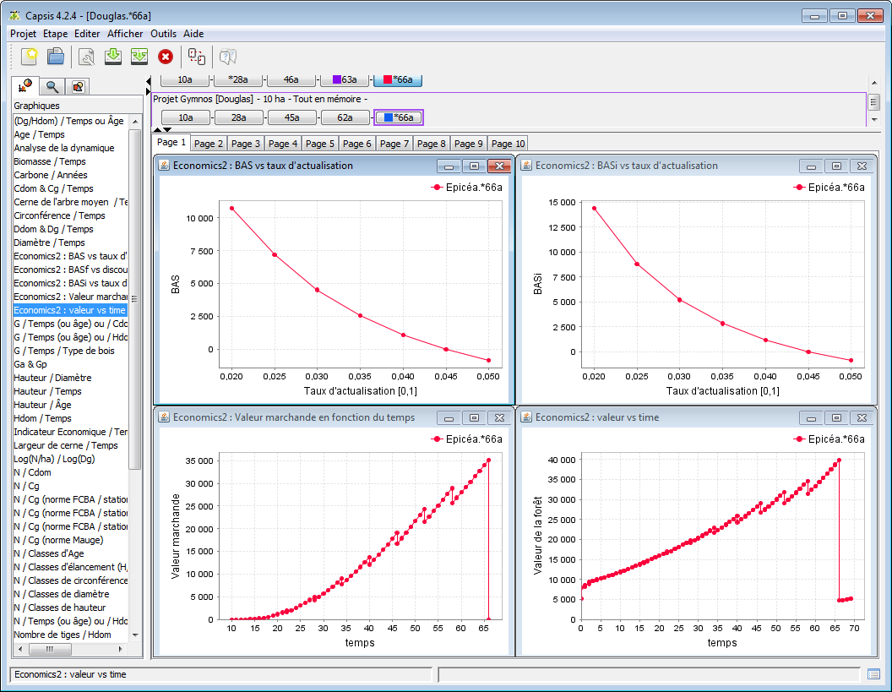
Evenaged spruce stand
r = 3%
LEV = 5000 €
Notes:
Ensuite dans les ouitls de visualisation, on peut ouvrir les graphiques en lien avec la librairie Economics2
Le BAS en fonction du taux (la gamme de taux utilisées est configurable dans les configurations du graphique)
Le BASI en fonction du taux
La valeur marchande du peuplement en fonction du temps
La valeur de la forêt en fonction du temps (il faut définir la valeur de départ et le taux intelligement).
Le BASI au temps 0 = dans ce cas la valeurs du fonds.
Disons fonds = 5000€, alors le TIR = +- 3%.
On peut ensuite utiliser ces valeurs pour configurer le graphique de la valeur en fonction du temps

Slide 21
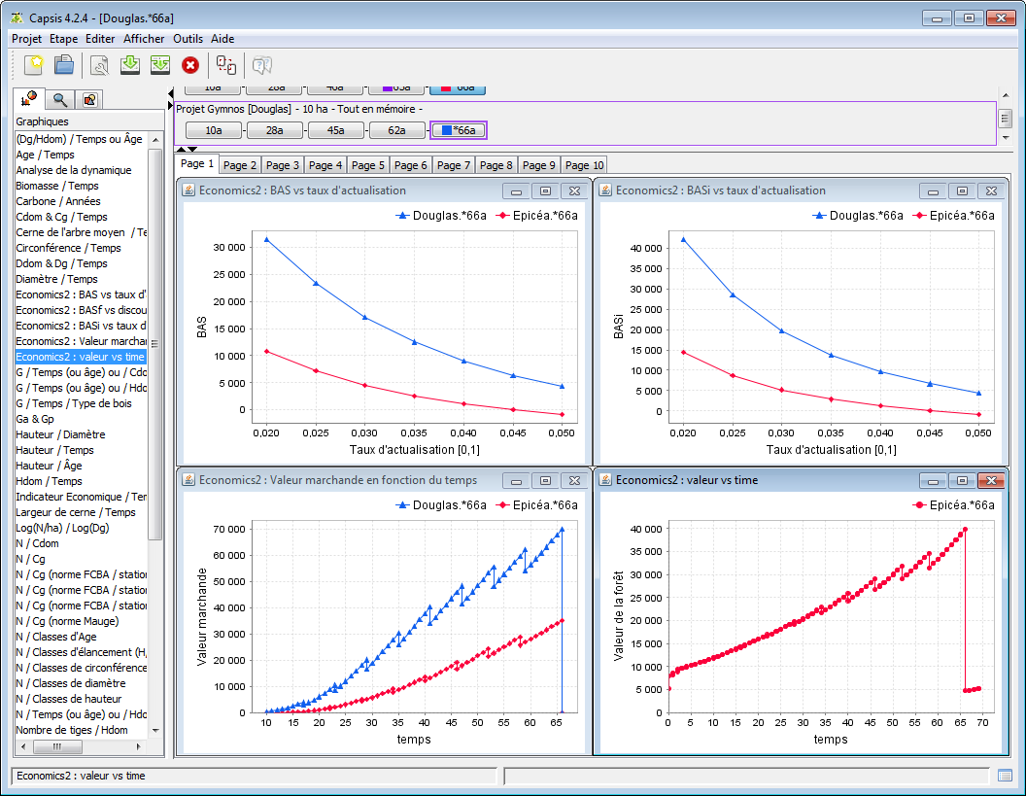
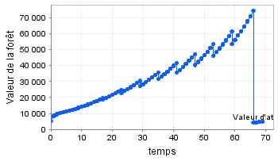
Evenaged spruce stand
Douglas-fir
Spruce
t = 3%
LEV = 5000 €
t = 4.8%
LEV = 5000 €
Notes:
Et juste pour vous montrer comment deux scénarios peuvent être visuellement comparé j’ai ajouté ici en bleu un scénario comparable mais avec du douglas.

Slide 22
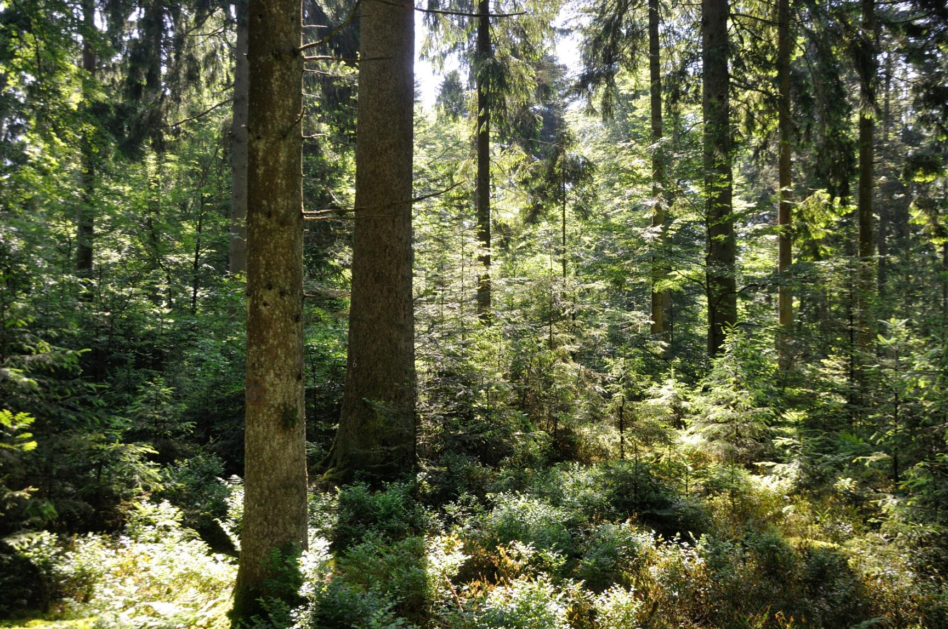
2. Transformation of evenaged spruce stands
Notes:
Le deuxième exemple est celui d’une forêt équienne de résineux (épicéa toujours) qui est progressivement transformée en une forêt inéquienne.

Slide 23
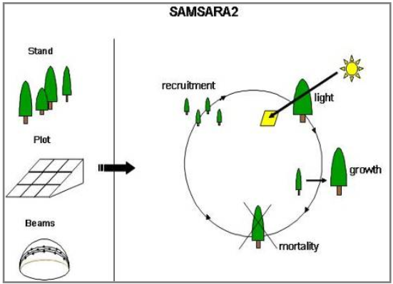
Transformation of spruce stand
AIM : Compare different strategies to transform even-aged stands
Simulator : Samsara2
Courbaud et al. (2015) Ecol. Model.

Slide 24
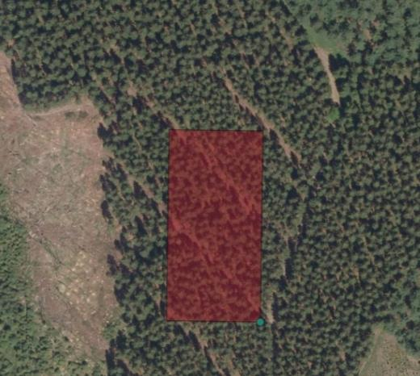
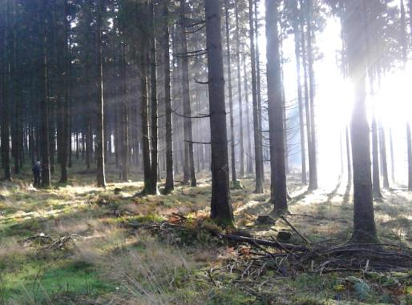
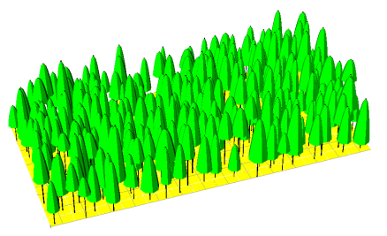
Transformation of spruce stand
Initial situation
66 year old even-aged spruce stand
Dominant height = 32.6 m
Density = 272 trees/ha
Density of saplings > 20 000 / ha
Basal area = 35.3 m²/ha
Standing volume = 446 m³/ha
Notes:
Environ 20 000 semis de plus de 25 cm de haut/ha

Slide 25
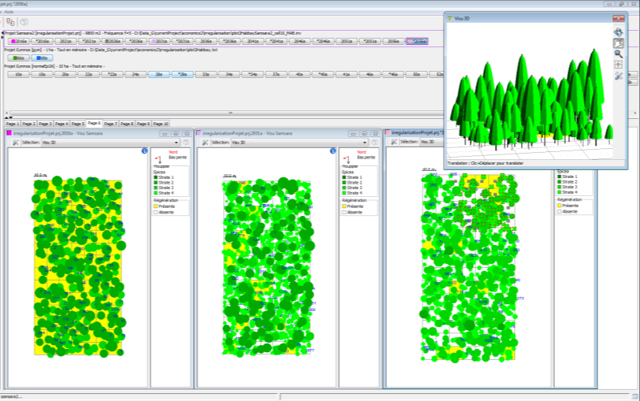
Transformation of spruce stand
Scenario
Thinnings from above
Thinned volume : 50-100m³/ha (15-20% of standing volume, 8-15% of stand density)
Thin every 5 years
Plantation and clearings = 0€
Simulation over 40 years
Annual cost = 50 €
Notes:
Grace au modèle Samsara2, on peut déjà vérifier si cette sylviculture peut effectivement mené à une structure relativement irrégulière/inéquienne

Slide 26
Transformation of spruce stand
Scenario
Notes:
Graphique de surface terrière et volume en fonction du temps
On remarque une diminution du capital sur pied les premières années puis une stabilisation

Slide 27
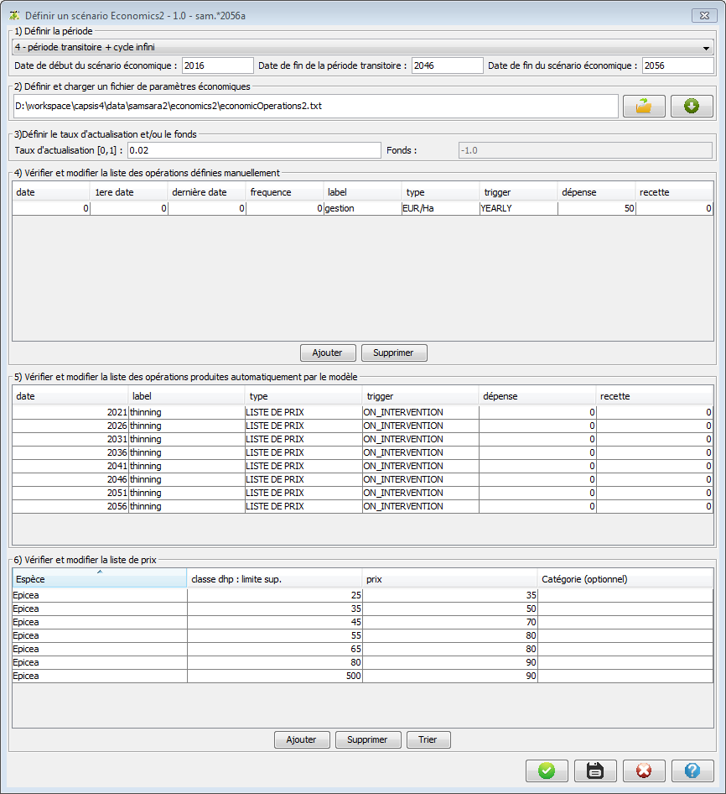
Transformation of spruce stand
Transitory period (2016-2046) + infinity cycle (2046-2056)
Notes:
Pour les calculs financiers, on fait l’hypothèse que les 30 premières années représente une période transitoire et que les 10 dernières années (2 coupes) réprésentent une séries de recettes qui peuvent se répéter à l’infini.

Slide 28
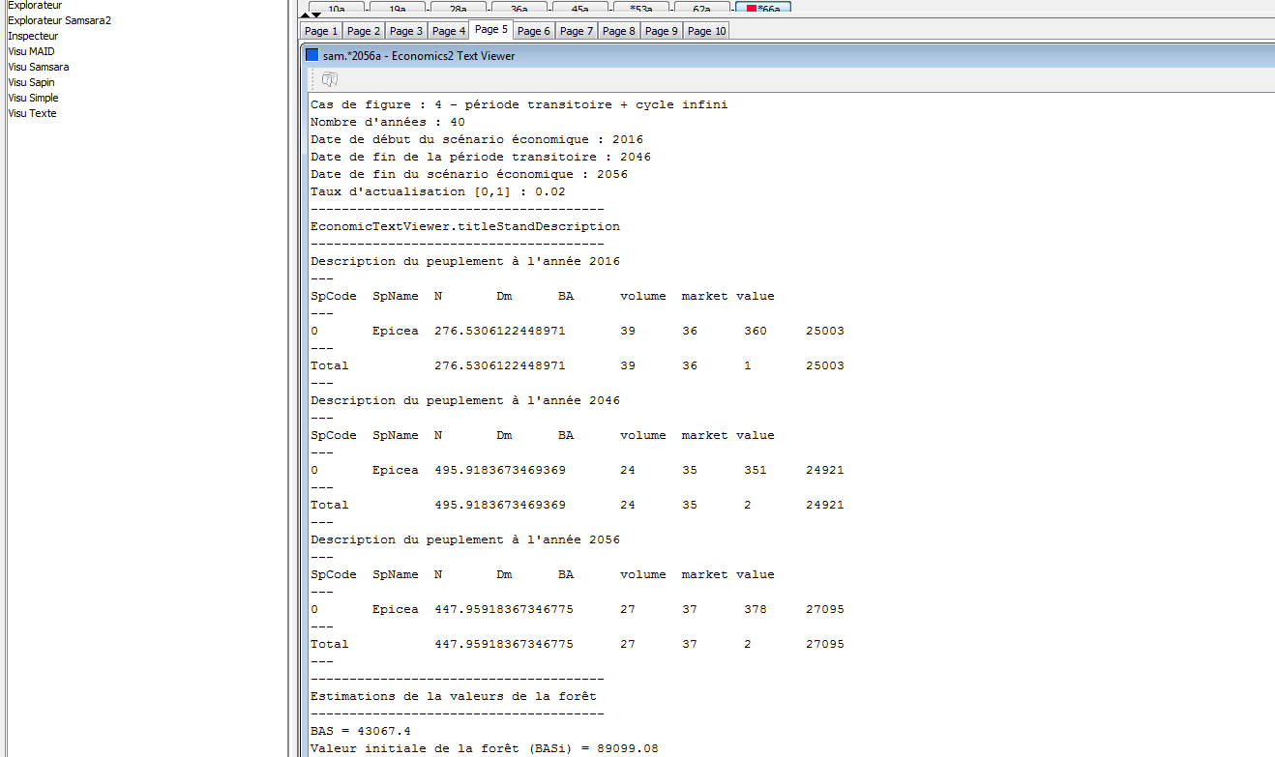
Transformation of spruce stand
Economics2 Text viewer
Summary of scenario parameters
Check the assumptions about the infinity cycle is repespected
Financial indicators
Notes:
Parmis, les explorateurs de Capsis, on peut alors ouvrir un explorateur lié à Economics2.
Qui synthétise les paramètres de simulations, permet de vérifier certaines hypothèse et donne la majorité des résultats financiers.
On y trouve par exemple le BAS et BASI calculer avec le taux ou le fonds renseigné. Il y a aussi d’autres indicateurs tel que l’annuité qui sont donné mais je ne les détailles pas ici.
De nouveau, on peut envisager effectuer plusieurs scénario

Slide 29
3. Uneven-aged broadleaved forests

Slide 30
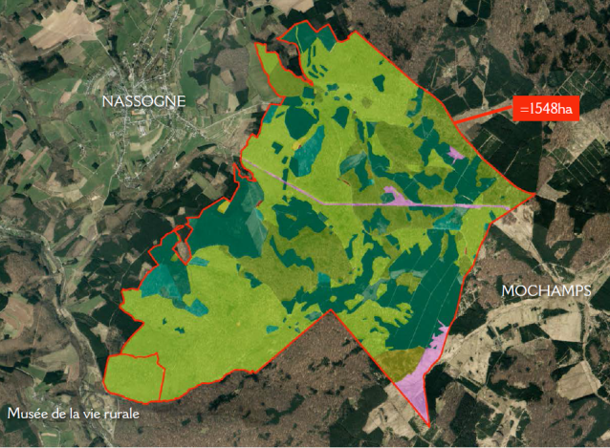
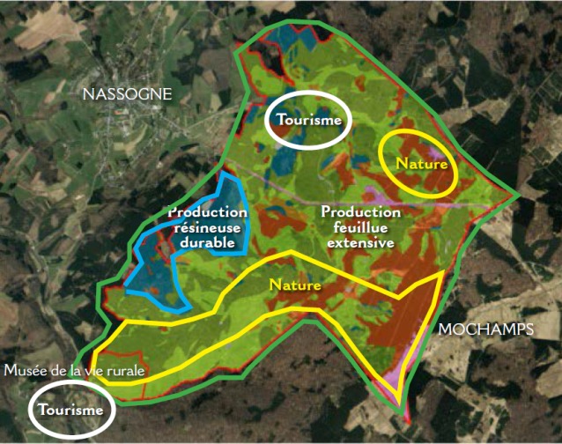
Uneven-aged broadleaved forests
AIM : Compute cash flows over 100 years
Simulator : Walltree
Independent-distance tree model
Very simple empirical equations for all Walloon tree species (eg. mean tree growth, recruitment and mortality rates)
Notes:
Le dernier exemple est lié à un projet qui a fait beaucoup parler en Belgique.
Le dirigeant d’un parc animalier belge souhaite contracter un bail emphytéotique sur 1548 ha de forêt ardennaise pour y effectuer une autres formes de gestion, “chasse pour les locaux”, “plus proche de la nature” axées sur la culture et le tourisme…
Le bail emphytéotique ou emphytéose est un bail immobilier de très longue durée, le plus souvent 99 ans, qui confère au preneur un droit réel sur la forêt, à charge pour lui d’améliorer le fonds et de payer un loyer modique, les améliorations bénéficiant au bailleur en fin de bail sans que ce dernier ait à indemnise
La question du propriétaire ici était de savoir qu’elle perte de recette ce projet allait engendré dans son budget pendant les 99 annnées et est-ce que l’offre de bail était raisonnable.
Utilisation de Walltree…

Slide 31
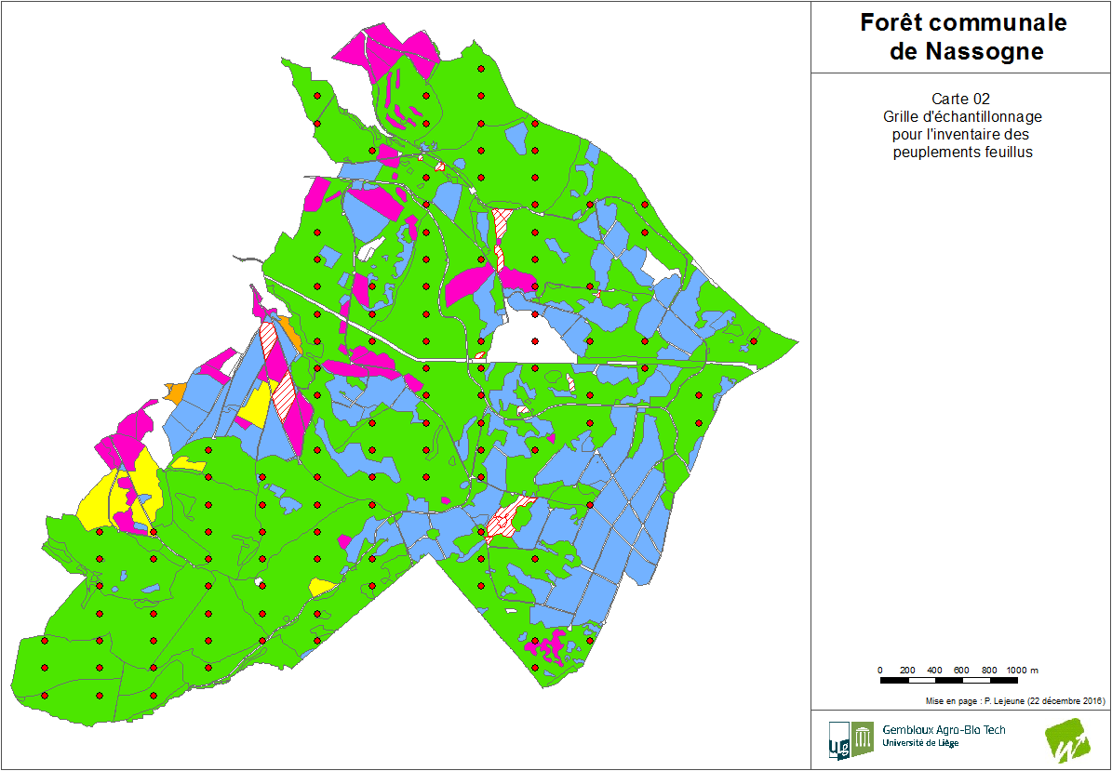
Uneven-aged broadleaved forests
Initial situation
Forest inventory with 115 sampling units (2005, 2011, 2016)

Slide 32
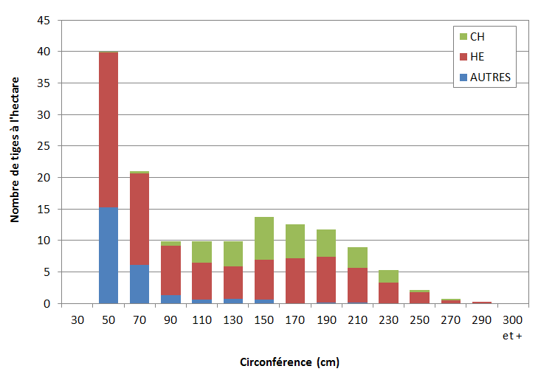
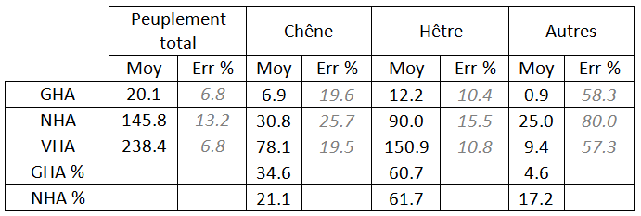
Uneven-aged broadleaved forests
Initial situation
Forest inventory with 115 sampling units (2005, 2011, 2016)

Slide 33
Uneven-aged broadleaved forests
Scénario
Creating a virtual stand of 100 ha, drawing 146 trees/ha from the sampled tree distribution
Model calibration with inventory data (n=115)
Thin every 12 years
target basal area : 18.5 m²/ha
Harvest DBH limit for oak : 95 cm
Harvest DBH limit for beech : 67 cm
Harvest DBH limit for conifers : 38 cm

Slide 34
Uneven-aged broadleaved forests
Scénario
Stumpage prices from forest public administration databases
Girth | Price (€/m³) | Species | Category
100-120 | 35 | Oak | Lumber
120-150 | 55 | Oak | Lumber
150-185 | 70 | Oak | Lumber
185-200 | 80 | Oak | Lumber
200-250 | 85 | Oak | Lumber
>250 | 90 | Oak | Lumber
100-120 | 30 | Beech | Lumber
120-150 | 45 | Beech | Lumber
150-185 | 55 | Beech | Lumber
185-200 | 60 | Beech | Lumber
200-250 | 65 | Beech | Lumber
>250 | 65 | Beech | Lumber
>250 | 17 | Beech | Firewood
>250 | 17 | Oak | Firewood
Girth | Price (€/m³) | Species | Category
0-20 | 0 | Spruce | Lumber
20-40 | 0 | Spruce | Lumber
40-60 | 14 | Spruce | Lumber
60-70 | 34 | Spruce | Lumber
70-90 | 43 | Spruce | Lumber
90-120 | 54 | Spruce | Lumber
120-150 | 60 | Spruce | Lumber
150-185 | 58 | Spruce | Lumber
185-200 | 55 | Spruce | Lumber
200-250 | 54 | Spruce | Lumber
>250 | 51 | Spruce | Lumber
Notes:
Utilisation de prix par essence ety pour deux catégorie (bois d’œuvre et bois de chauffage). Pour que cela fonctionne, il faut que le module soit prévu pour! Un arbre de type Walltree a un volume bois de chauffage et un volume bois d’œuvre.
Mentionner que l’on travail à prix constant… Pas de spéculation sur les prix.

Slide 35
Uneven-aged broadleaved forests
Notes:
La simulation nous permet alors de montrer que sur 100 ans les recettes vont légèrement augmenter. Donc, ici le module a simplement permis de calculer finalement la séries de recettes de façon assez élaborée et surtout de recommencer un grands nombre de fois ces simulations en changeant chaque fois quelques paramètres (notamment les prix, les paramètres du modèle d’éclaircie, … etc).

Slide 36
In brief…
economics2 is :
A relatively new toolbox that works with Gui and scripts
flexible
Operational (few bugs remain in the Gui)
Further work remains to use it smartly
designing interesting and comparable scenarios given the data and the models
Don’t hesite to try it!
Report using it, improve it…
Notes:
Finalement c’est un outil relativement facile. Le plus dur n’est pas d’utiliser l’outils mais de concevoir des simulations avec des scénarios sylvicole et financiers qui tiennent la route…

Slide 37
merci
Gauthier LIGOT
gligot@ulg.ac.be

Slide 38
Uneven-aged broadleaved forests
Initial situation : 2016
Final situation : 2112
hornbeam
birch
beech
spruce
oak
BA: 20,5 m²/ha
BA_{Hêtre} : 61 % - mean tree volume : 1,5 m³
BA_{Chêne} : 34 % - mean tree volume : 2,9 m³
BA : 20,4 m²/ha
BA_{Hêtre} : 62 % - mean tree volume : 1,3 m³
BA_{Chêne} : 35 % - mean tree volume : 5.3 m³
Notes:
A l’issue de la simulation, le chêne ne s’est pas régénéré mais il est encore présent uniquement sous forme de gros bois, de très grande valeur.

Slide 39
Uneven-aged broadleaved forests
total
conifers
broadleaved
Notes:
Et juste pour info, le même exercice a été fait en englobant pas seulement les feuillus mais aussi tous les résineux de la propriété.

Slide 40
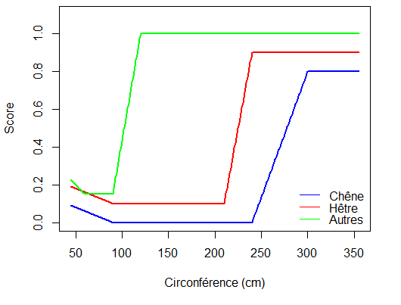
Evolution de la forêt feuillue
Simulation de l’évolution de la forêt et estimation de la production ligneuse
Données utilisées :
Estimation de la mortalité naturelle : elle est considérée comme nulle (tous les arbres sont récoltés)
Définition des éclaircies : utilisation d’un algorithme de sélection des arbres récoltés
attribution d’un score à chaque arbre
sélection des arbres à récolter sur base notamment du score obtenu, jusqu’à obtention d’une surface terrière cible (18,5 m²/ha)

Slide 41
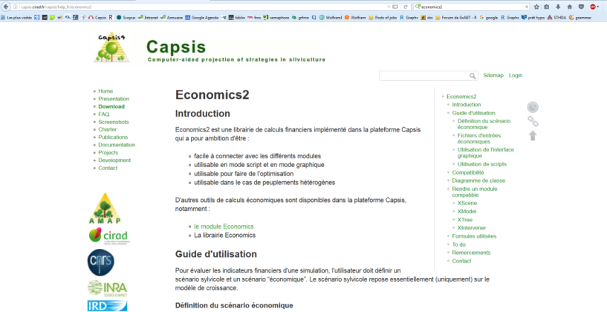
Making your module compatible with Economics2
XModel, XTree, XScene must implement some interfaces
XIntervener can implement an interface
Check out the on-line documentation
Notes:
Donc, il faut coder en dur pour chaque modèles par exemples à quoi correspondent les codes utilisés pour les essences et les catégories de bois
Il faut définir comment les volumes utilisés dans les calculs économiques doivent être calculé
Les interventions peuvent (c’est facultatif) être customisée pour indiquer comment les recettes et coûts associés sont calculé
Mais en résumé, il faut copier-coller dans les classes respectives des bouts codes que vous trouverez sur l’aide en ligne (en français). Donc, pour un module assez simple, il faut compter 1 heure de travail…

